Slide 1
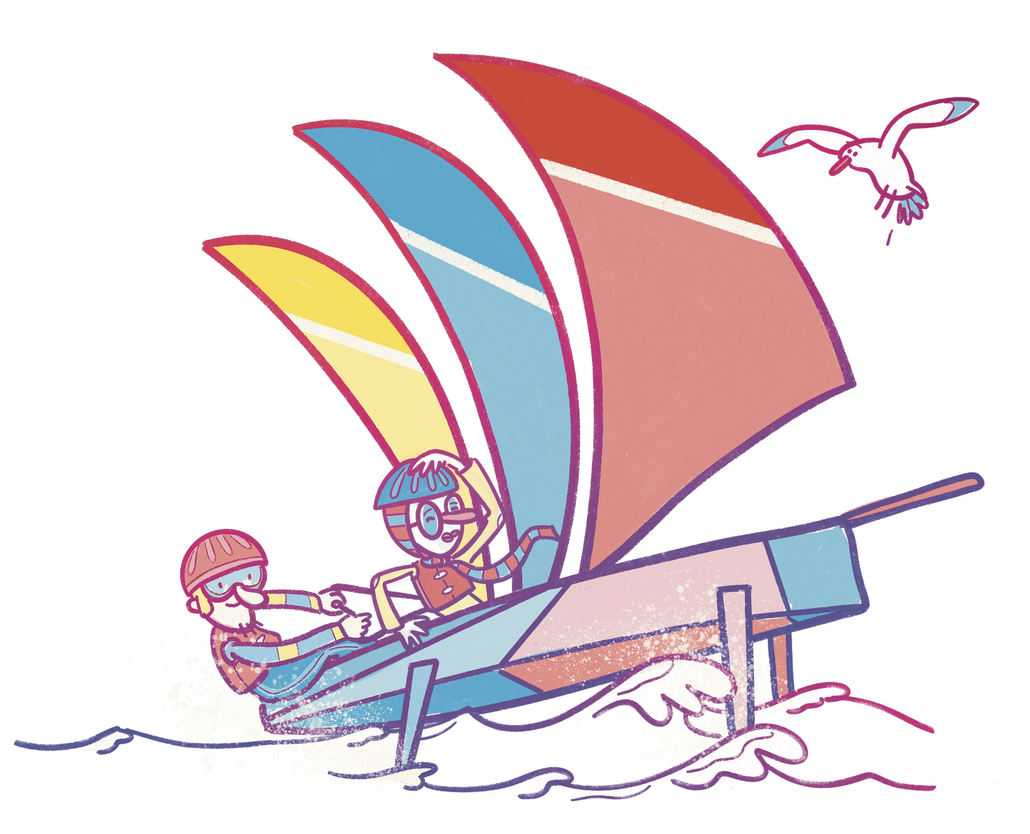

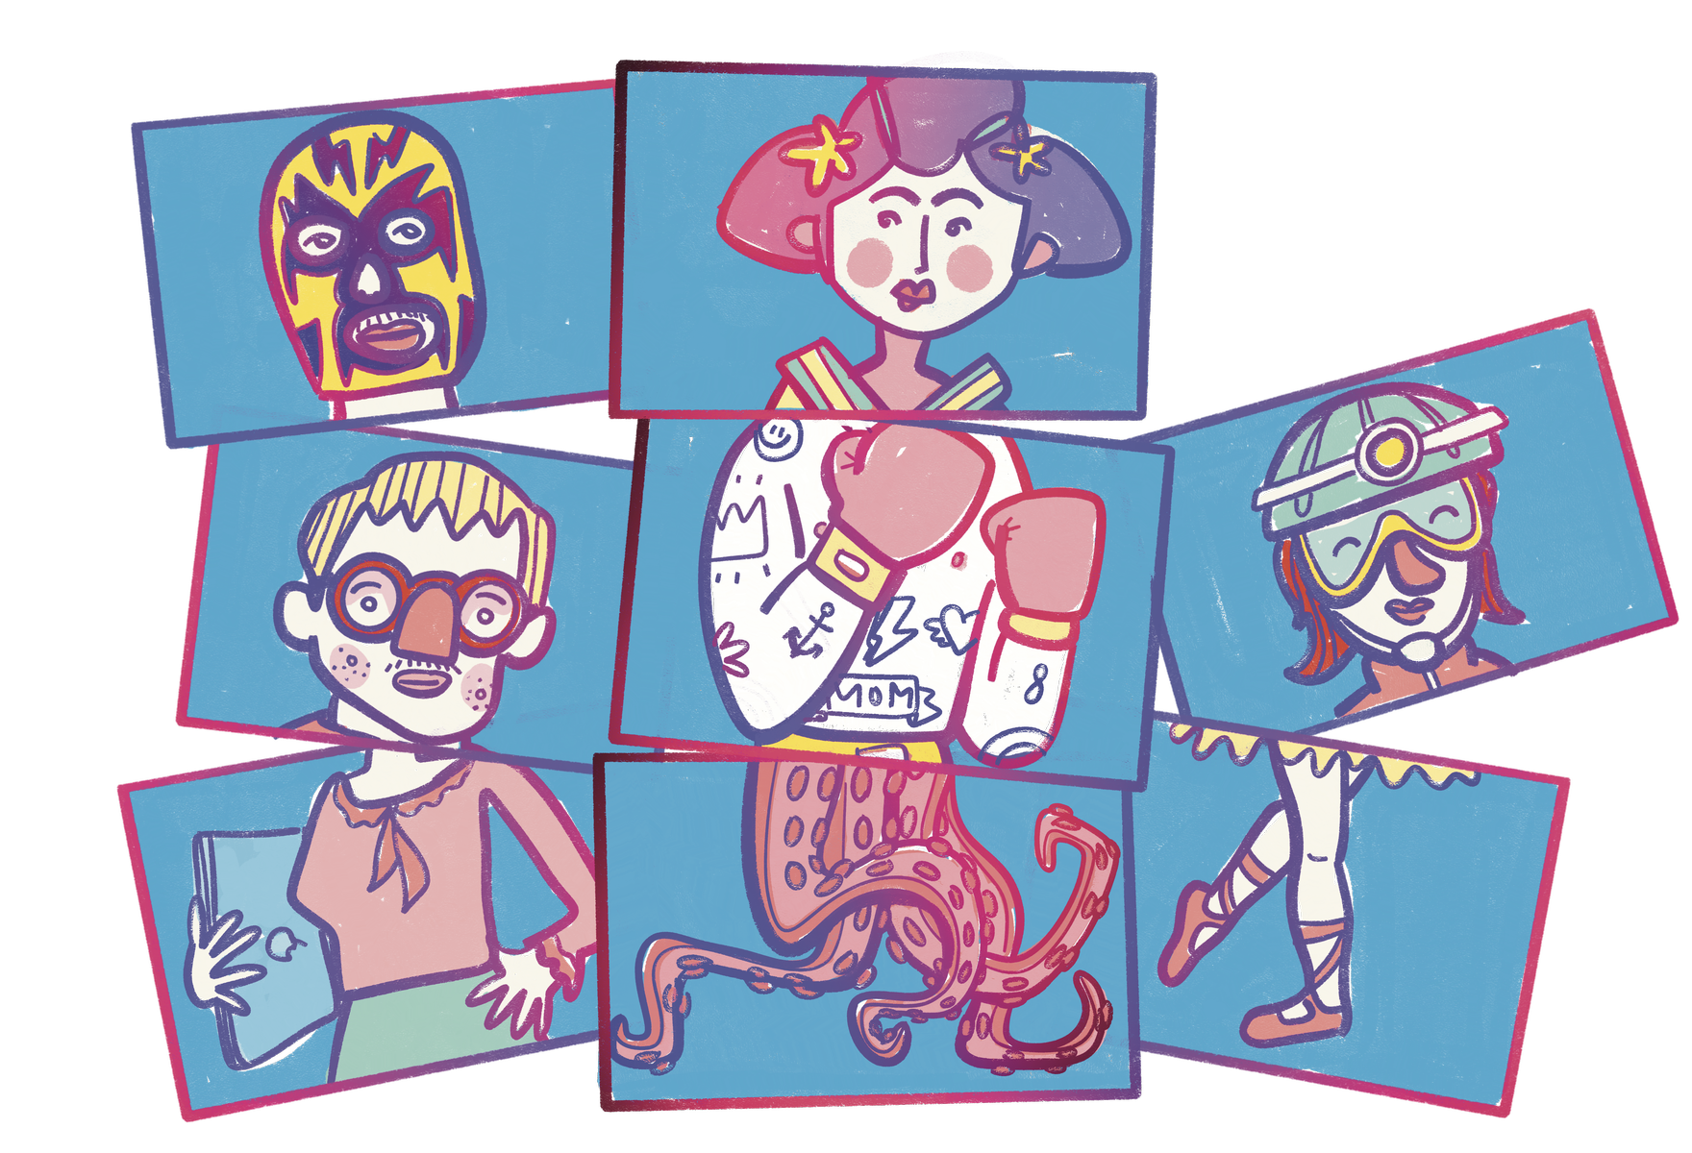
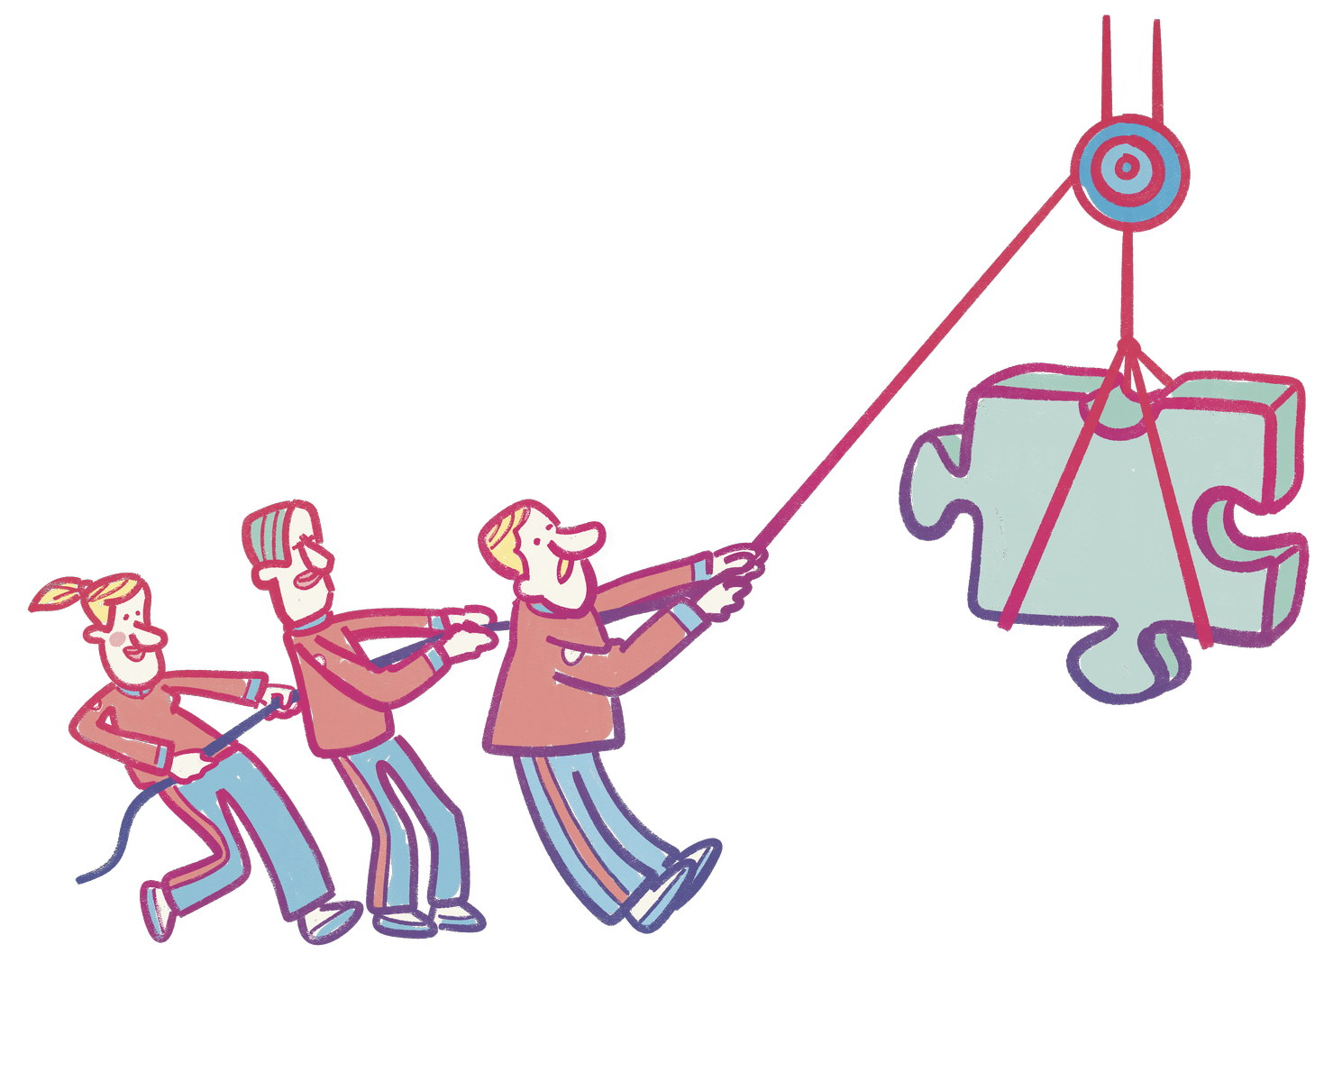
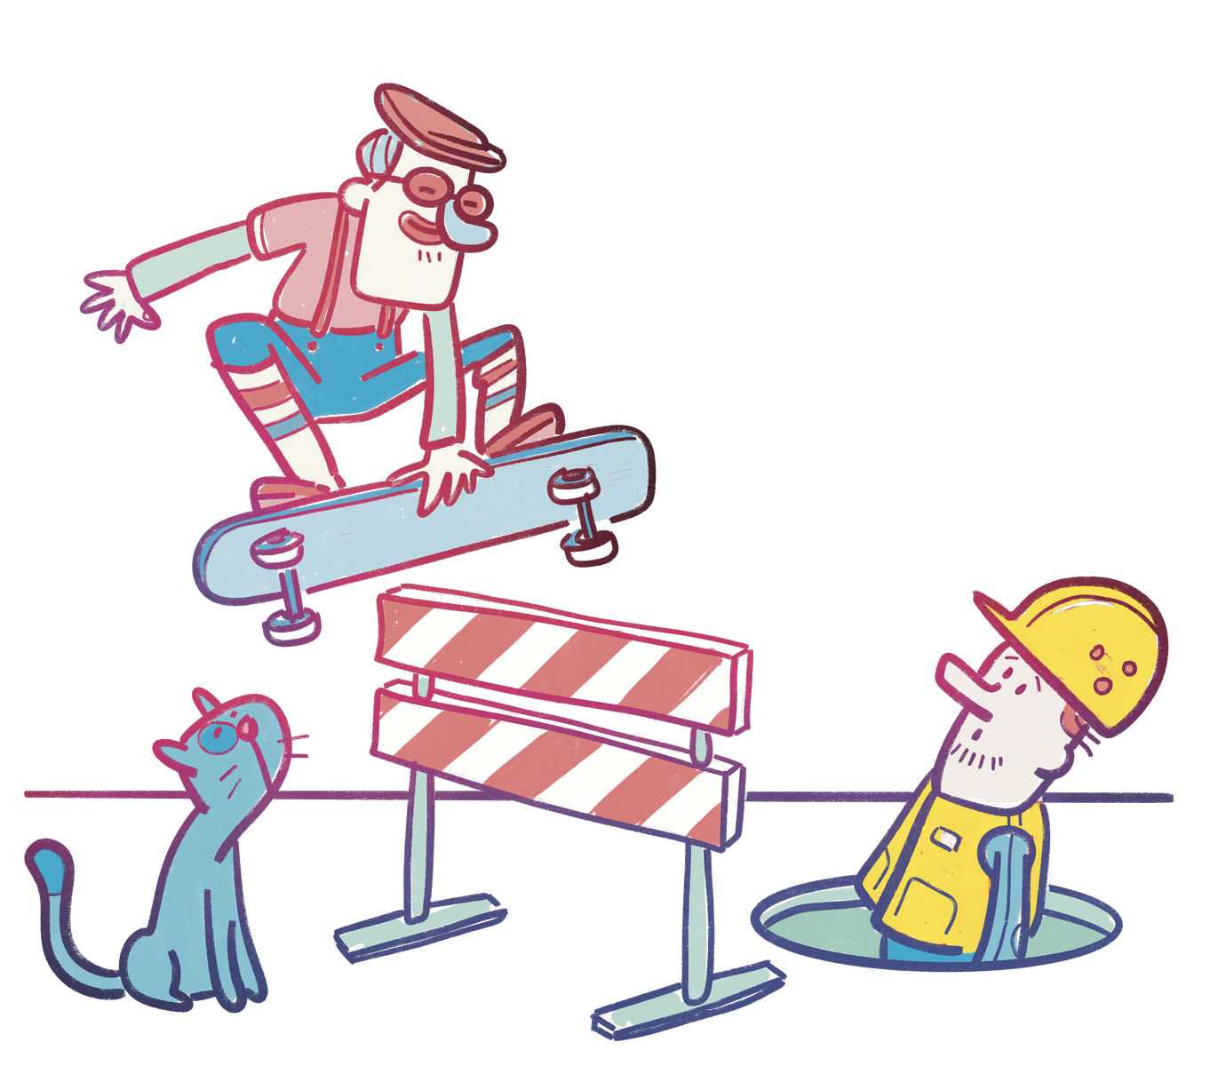
Graphiken für Webseite 2023
Notes:
embarc-2023-gehirn-spickzettel.png
embarc-2023-legefigur.png
embarc-2023-Startseite-Wind-04.png
embarc-2023-skateboard-opa.png
* embarc-puzzle-01.png

Slide 2
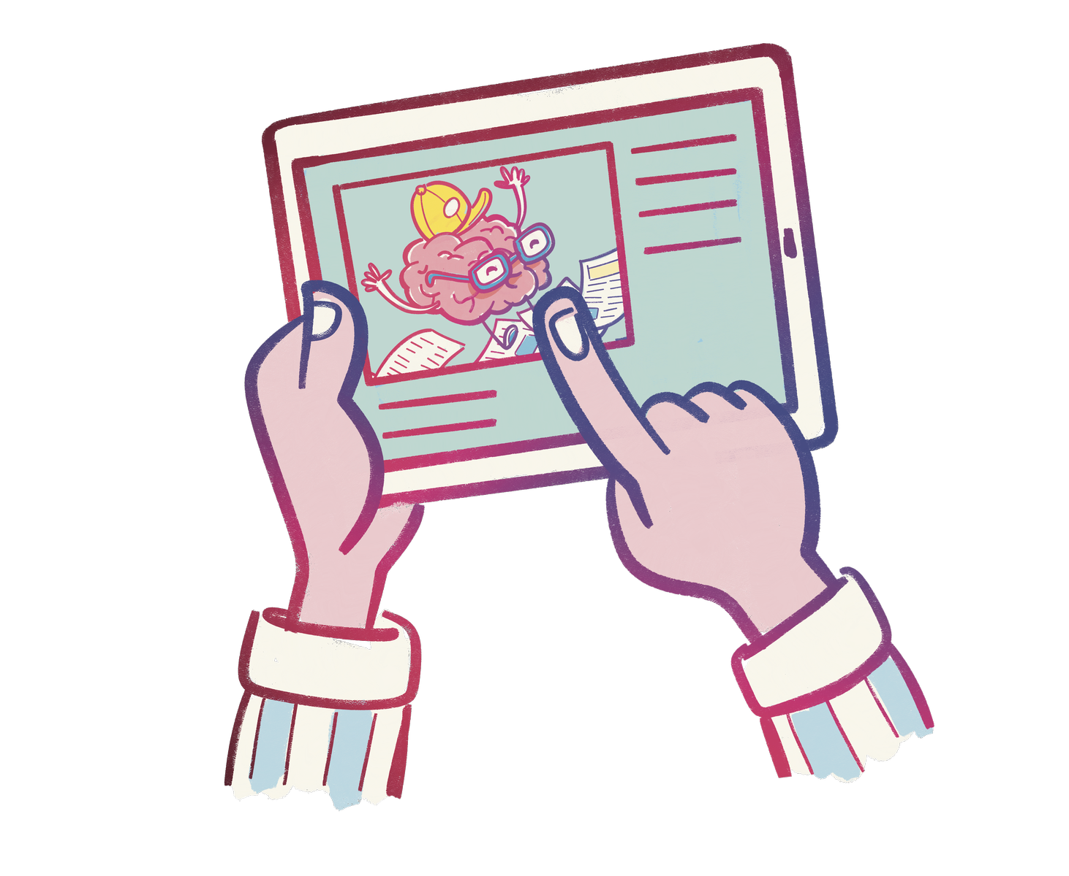
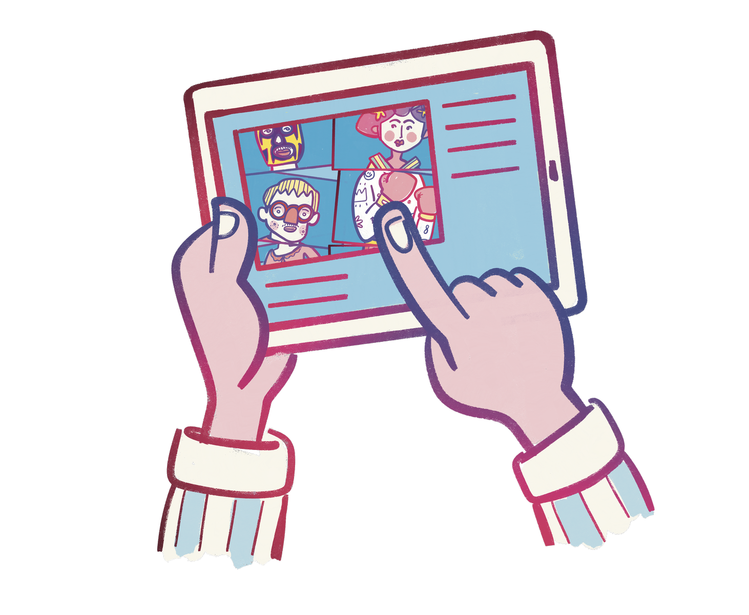
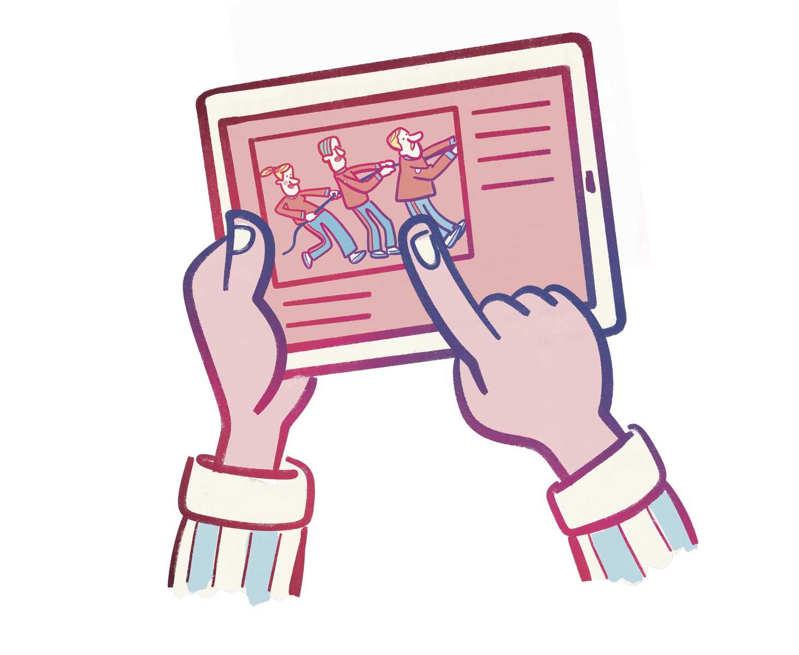
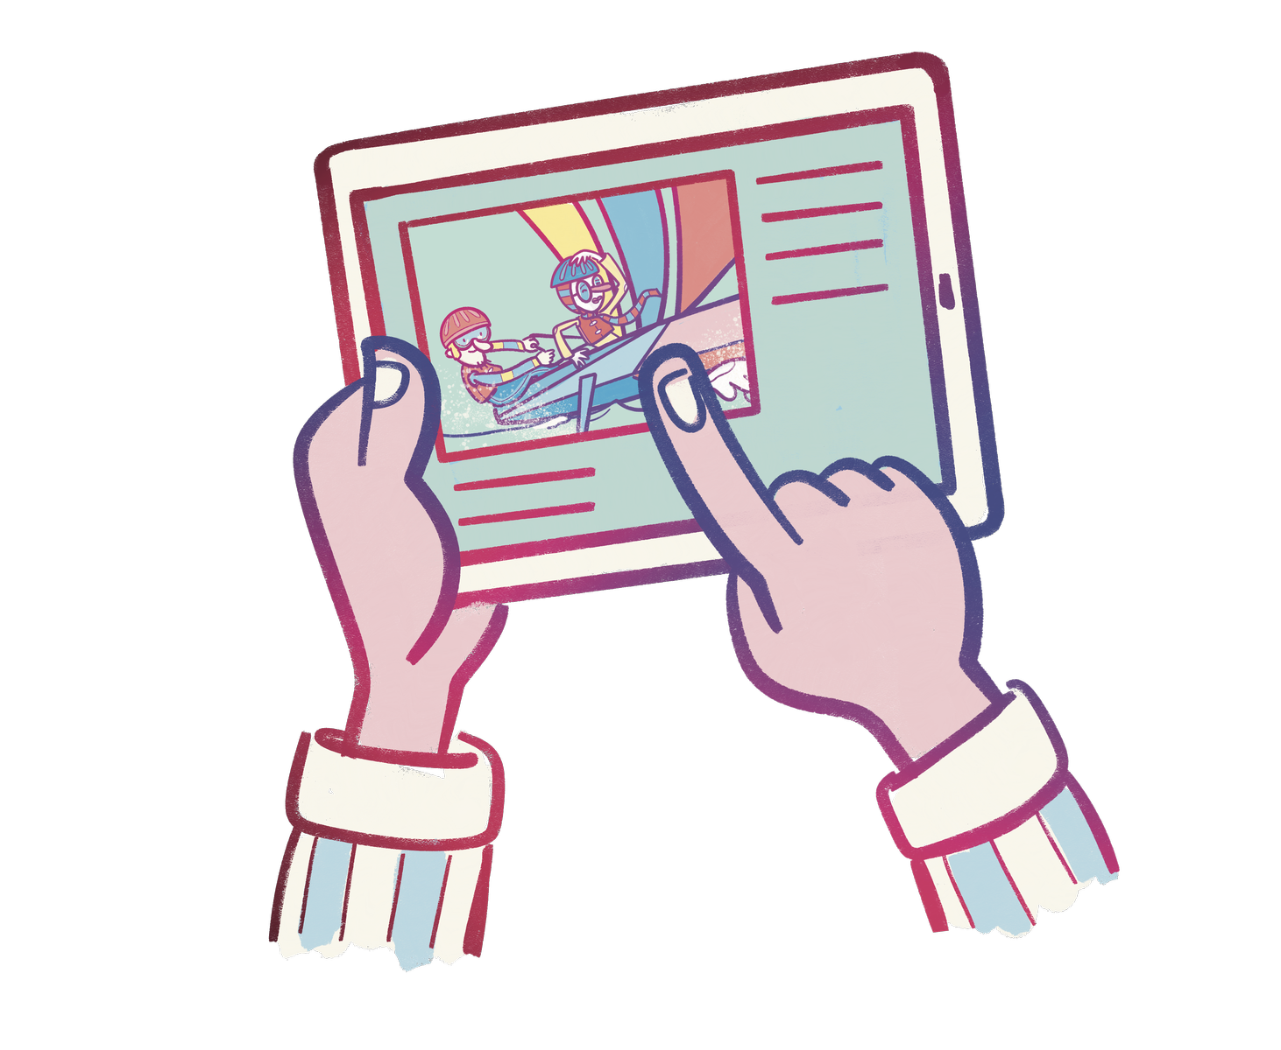
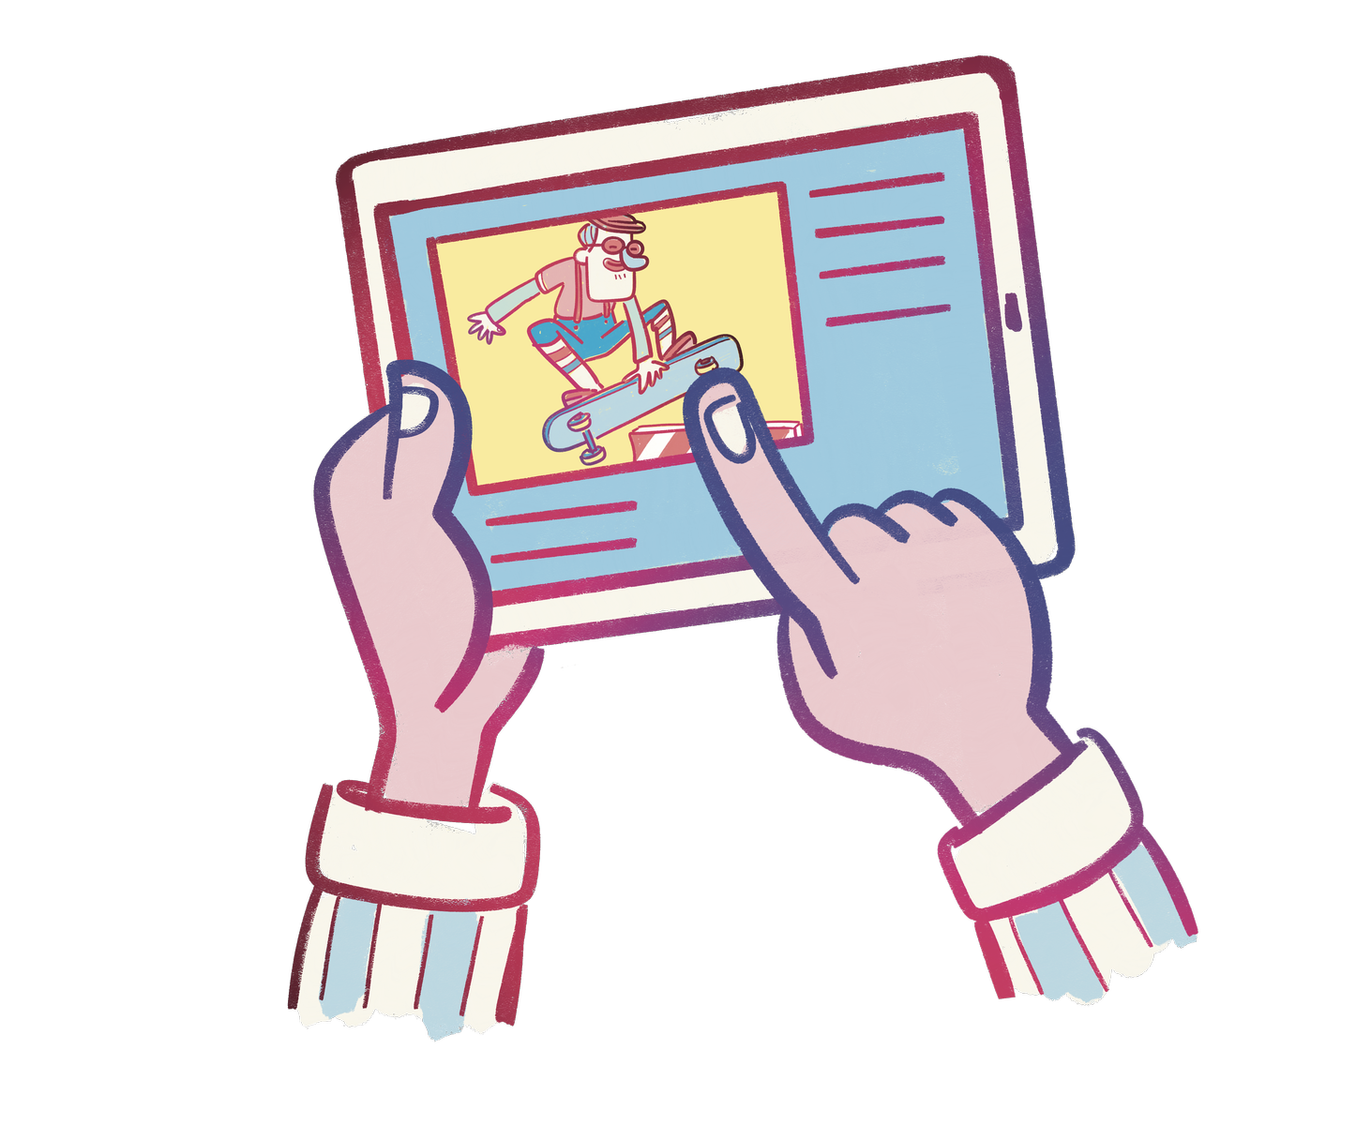
Die selben Grafiken im Tablet
Notes:
embarc-tablet-gehirn-01.png
embarc-tablet-legefigur-01.png
embarc-tablet-puzzle-01.png
embarc-tablet-schiff-01.png
embarc-tablet-skateboard-01.png

Slide 3

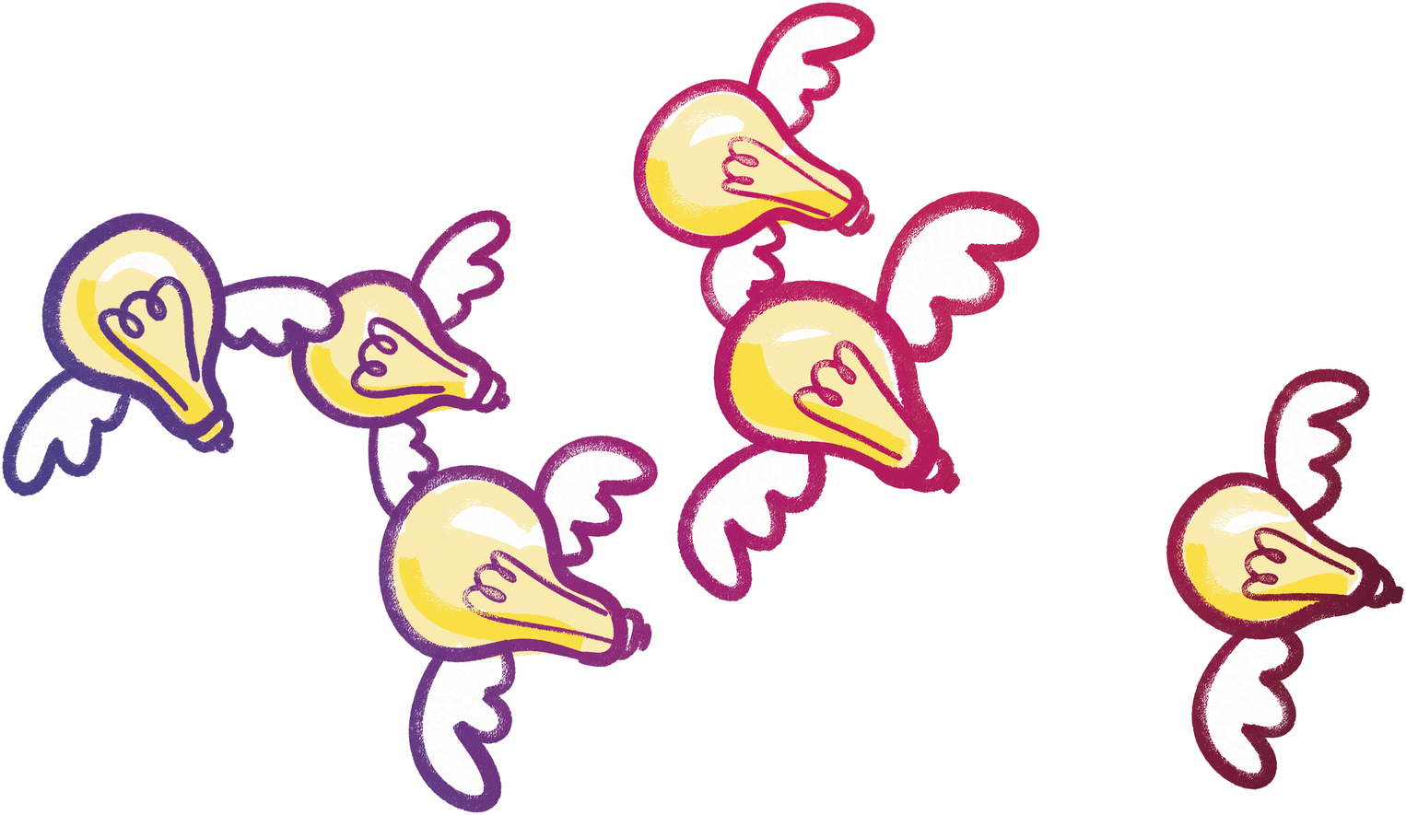



Grafiken Kultur (1)

Slide 4




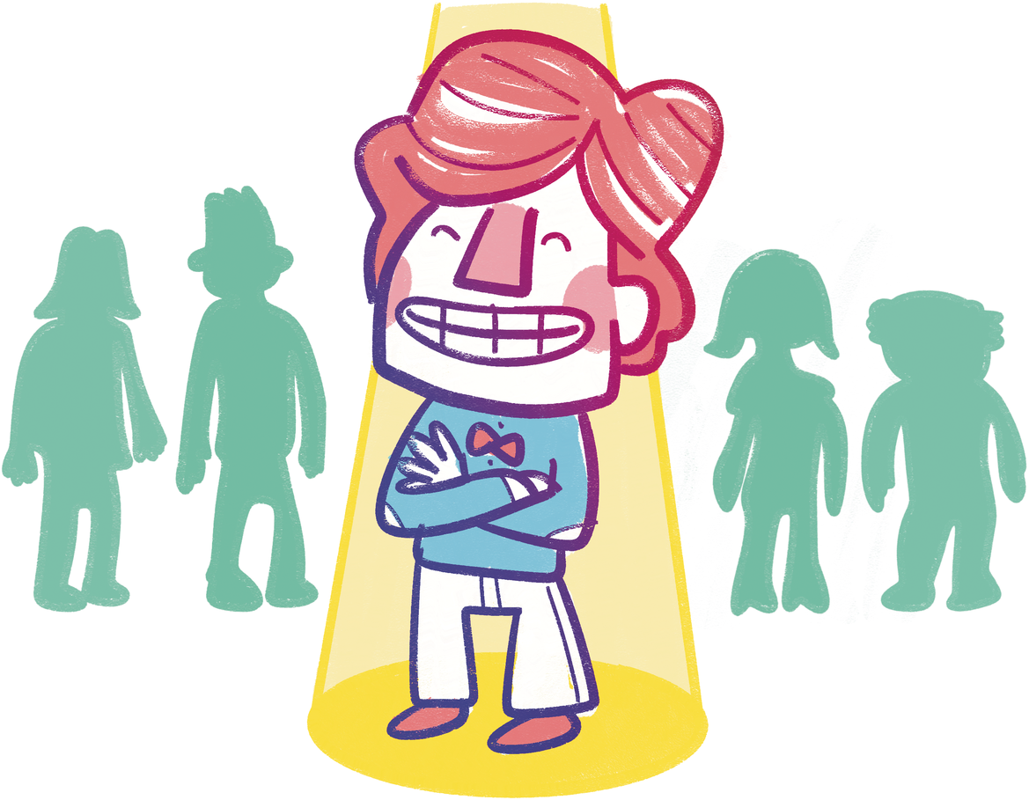
Grafiken Kultur (2)

Slide 5


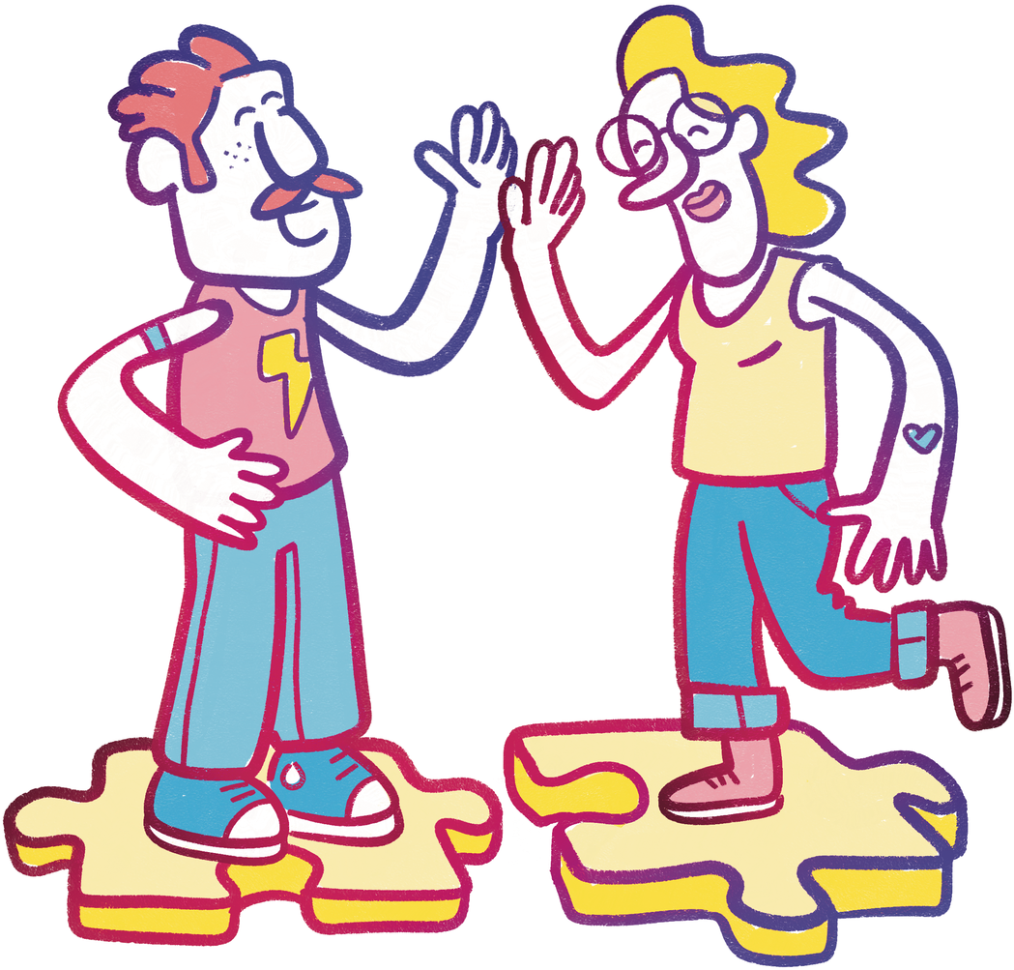
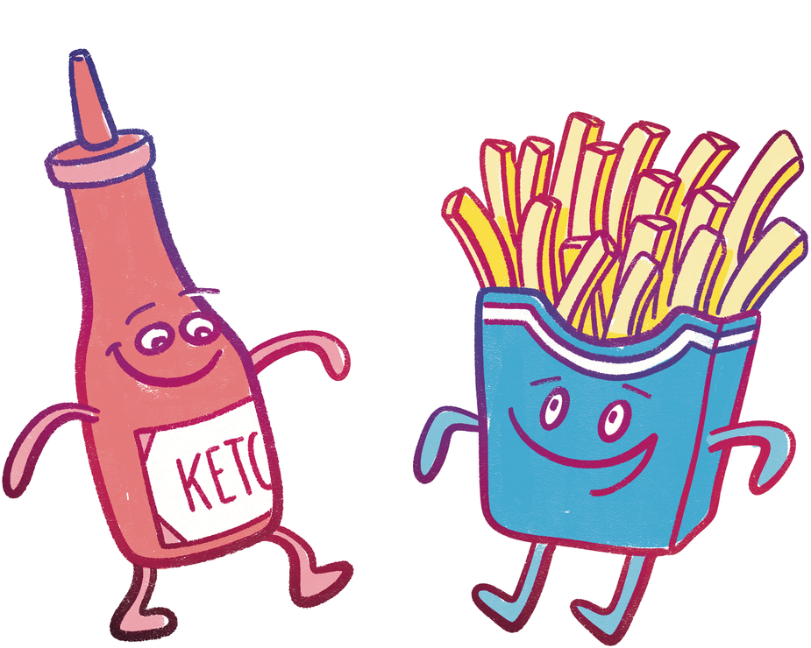

Grafiken Kultur (3)

Slide 6





Grafiken Kultur (4)

Slide 7





Grafiken Kultur (5)

Slide 8





Grafiken Kultur (6)

Slide 9



Grafiken Kultur (7)

